Slide 1
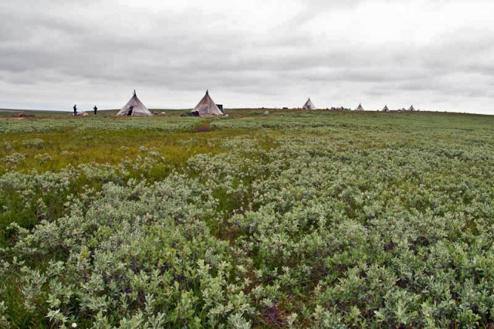

Slide 2
Красота: как ты ее понимаешь?

Slide 3
Красота- все красивое, прекрасное, все то, что доставляет эстетическое и нравственное наслаждение.
Словарь С.И.Ожегова

Slide 4
В человеке все должно быть
прекрасно: и лицо, и одежда, и душа, и мысли.
А.П.Чехов

Slide 5
Не все то золото, что блестит.
С лица воду не пить.

